Slide 1
UNIVERSIDAD DE LAS FUERZAS ARMADAS ESPE
DEPARTAMENTO DE CIENCIAS ECONÒMICAS, ADMINISTRATIVAS Y DE COMERCIO
CARRERA DE INGENIERÌA EN MERCADOTECNIA
Cristina López Naranjo
2018

Slide 2
2
“INCIDENCIA EN LA IDENTIDAD CORPORATIVA PARA EL SECTOR AUTOMOTRIZ DEL DISTRITO METROPOLITANO DE QUITO”.

Slide 3
Índice.
3
Capítulo I: Aspectos Generales
Antecedentes
Planteamiento del Problema
Objetivos
Capítulo II: Marco Teórico
Teorías de Soporte
Marco Referencial
Marco Conceptual
Capítulo III: Marco Metodológico
Metodología
Hipótesis
IMuestra
Capítulo IV: Resultados
Análisis Univariado
Análisis Bivariado
Capítulo V: Propuesta
Propuesta
Capítulo VI
Conclusiones
Recomendaciones

Slide 4
ANTECEDENTES
4
Siglo XX se da inicio al desarrollo del sector automotriz Ecuatoriano
Creando las ensambladoras en el país, las mismas que se encuentran dentro del 3.7del PIB de manufactureras
(AEADE) 2017 señala que: los dos primeros meses del año se comercializaron 11 888 vehículos.
Según AEADE (2015) “El sector automotor destaca los esfuerzos del Gobierno orientados a la consecución del Acuerdo Comercial con la Unión Europea
Conforme indico la Cámara de la Industria Automotriz Ecuatoriana (CINAE) (2017), “para el mes de Febrero 2017, se fabricó 4298 unidades, y se importaron 8224 unidades, lo que ha representado un consumo prioritario de 351 millones de dólares”

Slide 5
PLANTEAMIENTO DEL PROBLEMA
5

Slide 6
6
Objetivo
Analizar la incidencia en la imagen corporativa en las empresas del sector Automotriz de DMQ.
Objetivo Específicos
Determinar el tipo de comunicación interna que manejan actualmente las empresas del sector automotriz del DQM.
Diseñar una propuesta de comunicación Integral a la medida de las empresas del sector automotriz del DQM
Desarrollar estrategias y herramientas de comunicación para fortalecer la imagen de las empresas del sector automotriz del DQM

Slide 7
MARCO TEORICO
7
TEORIAS DE SOPORTE
Según Piñuel (1982) dice que: El manejo de la información es una capacidad que aparece muy tempranamente en las especies cuyo comportamiento recurre a la interacción; pero no es el comportamiento interactivo más antiguo en la historia de la Evolución. Existen numerosos seres vivos capaces de relacionarse con otros, que solamente intercambian materias o energías, pero que todavía no han llegado al estado evolutivo que les capacita, además, para manejar el intercambio de información.
Teoría de comunicación
Teoría Identidad Corporativa
Los diferentes signos de identidad corporativa crean un conjunto de creencias, experiencias, sentimientos, conocimientos, actitudes y percepciones acerca de la institución en la mente de los diferentes grupos de interés, por lo que se hace necesario crear un diseño uniforme de la imagen corporativa, el cual consta de un nombre corporativo conocido, logotipo distintivo, edificio visualmente atractivo y los colores corporativos atractivos (Van Heerden & Puth, 1995).
Aymi mantilla

Slide 8
MARCO REFERENCIAL
Tema: “Análisis del mercado automotriz e incidencia de las decisiones gubernamentales en las ventas de la marca Peugeot en la ciudad de Guayaquil”.
Autores: Shirley Johanna Aquiño Malavé Mario Matías Huayamave Astudillo, Universidad Politécnica Salesiana, Abril, 2015
Tema: “Imagen Corporativa a través del diseño publicitario para el club Deportivo UTN”)
Autores: Guevara Castillo William Daniel Méndez Luna Ruth Valeria, Universidad Técnica del Norte 2010
Tema: “Diseño de la identidad corporativa y elaboración de un manual corporativo para la empresa etc. Graphic, C.A., Municipio Baruta.”
Autor: García Di Cristofaro, Loredana, Universidad Nueva Esparza, Caracas, Noviembre 2011

Slide 9
MARCO CONCEPTUAL
9
Canal de Comunicación ((Muriel, 1980)
Comunicación Lomonosov, 2012, p. 89)
Imagen Corporativa Capriotti (2009
Satisfacción del cliente Kotler & Keller (2012),
Cliente interno Bernal (2014)
Comunicación organizacional Gary Kreps (1995),

Slide 10
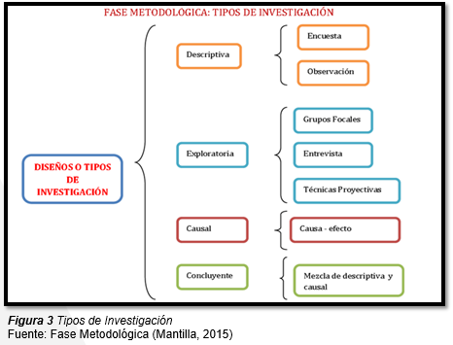
MARCO METODOLÓGICO
10

Slide 11
Investigación Descriptiva
11
Encuesta
Características
Debe tener entre 10 0 12 preguntas
Se empleará medidas de escala de tipo ordinal, nominal,
intervalo y razón
Deben estar relacionado con los objetivos planteados
Observación
Vamos recolectar datos de forma visual examinando y
analizando el comportamiento y hechos

Slide 12
Técnicas de muestreo
12
Muestreo Probabilístico Estratificado
Esta técnica permite seleccionar un conjunto de personas
Para poder determinar ciertas características mediante un estudio
El Muestreo Estratificado nos permite definir las zonas de quito
Clasificadas por el municipio.

Slide 13
13
Hipótesis
¿La creación de un plan de comunicación integral mejorara el nivel de comunicación entre todos los niveles jerárquicos de las compañías, así como la imagen ante el cliente externo del sector automotriz en el Distrito Metropolitano de la ciudad de Quito?

Slide 14
Fase Cualitativa
14
Población | Empresas del sector Automotriz del Distrito Metropolitano de Quito
Muestra | Área Administrativa – Personal con altos cargos Área de Talleres – Operarios Talleres
Marco muestral | Listado de Recursos Humanos
Unidad muestral | Personal de las empresas del Sector Automotriz del Norte, Centro y Sur de Quito.
Unidad de análisis | Encuesta y observación
Unidad de observación | Personal Administrativos y de talleres de las Empresas del Sector Automotriz DMQ

Slide 15
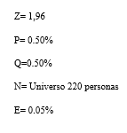
CALCULO DE LA MUESTRA
15
Talleres
$$n=\frac{Z^{2}NPQ}{e^{2}\left(N\right)+Z^{2}PQ}$$

Slide 16
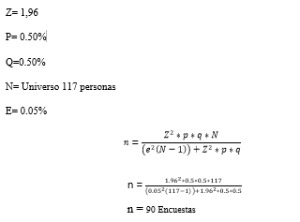
CALCULO DE LA MUESTRA
16
Administrativo
$$n=\frac{Z^{2}NPQ}{e^{2}\left(N\right)+Z^{2}PQ}$$
Notes:
Determinar el Nivel de confianza: z=1,96
Formula universal
primero determinamos la muestra universal y luego aplicamos el muestreo estratificado.
Afijación proporcional

Slide 17
Resultados ANALISIS UNIVARIADO Talleres
17
¿En el ingreso a la empresa mantuvo una inducción de su área de trabajo?
Análisis ejecutivo
Los resultados obtenidos mencionaron que el 93% cuando ingreso a la empresa si mantuvo una inducción de su área de trabajo, mientras que el 7% restante no tuvo ningún tipo de inducción por lo que este porcentaje indica que no existe un control ni análisis de la información en cuanto al seguimiento de los nuevos empleados que ingresan a la empresas.
Análisis comparativo
Según Ramírez, Gabriel Eugenio en su libro Procesos de Inducción y Entrenamiento “nos comenta que la productividad y efectividad que tenga una persona en su puesto de trabajo es estrictamente a la inducción inicia que tenga en su empleo y también como se desarrolla en el entorno por este motivo todas las personas que ingresan a las empresas deben mantener una inducción oportuna y activa”.

Slide 18
18
¿La información que necesita para su área de trabajo es oportuna y adecuada?
Análisis Ejecutivo
El 86% de los empleados encuestados respondió que la información que necesita para su área de trabajo si es oportuna y adecuada, mientras que el 14% dijo que la información para su campo laboral no es oportuna y adecuada por lo que está recibiendo una comunicación limitada no confiable lo que conlleva a esta afirmación.
Análisis comparativo
Según Laudon y Laudon (2004) un dato es la “secuencia de hechos en bruto que representan eventos que ocurren en las organizaciones o en el entorno físico antes de ser organizados y ordenados en una forma que las personas puedan entender y utilizar”. Gracias a este concepto podemos decir que la información es el núcleo de un buen desempeño profesional para esto debe ser oportuna. (p. 8)

Slide 19
19
¿Mantiene reuniones con las otras áreas de trabajo?
Análisis Ejecutivo
El 78.57% de la muestra respondió que no mantiene reuniones con otras áreas de trabajo por lo que no existe una interactividad e interacción de integración entre otras áreas aunque el 21% menciono que si mantiene reuniones con otras áreas de trabajo por amistad o necesidad, es decir existen poca comunicación interna con respecto a reuniones entre áreas diferentes en la zona de los talleres.
Análisis Comparativo
Según la revista Gestiopolis menciona que el mantener reuniones en el área de trabajo ayuda a la comunicación interna entre compañeros y en consecuencia a cumplir nuestros objetivos organizacionales, las reuniones de trabajo son lugares para hablar de todos los por menores y solucionarnos respetando siempre las opiniones de nuestros colegas.

Slide 20
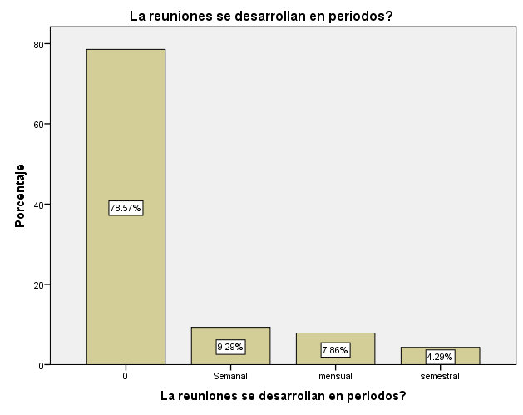
¿Las reuniones se desarrollan en periodos?
Análisis Ejecutivo
El 9.29% de los encuestados menciono que las reuniones se desarrollan en periodos semestrales por lo que es mucho el tiempo, debiéndose mejorar la distancia y diseñar mayor frecuencia de reuniones para una mayor participación de los empleados y solucionar problemas rápidamente.
Análisis Comparativo
Según la revista capitalismo consciente de España menciona que las reuniones de trabajo se deben realizar semanalmente para poder diagnosticar con la brevedad posible cualquier problema que exista en las áreas de trabajo dirigiéndonos estrictamente a los objetivos propuestos.

Slide 21
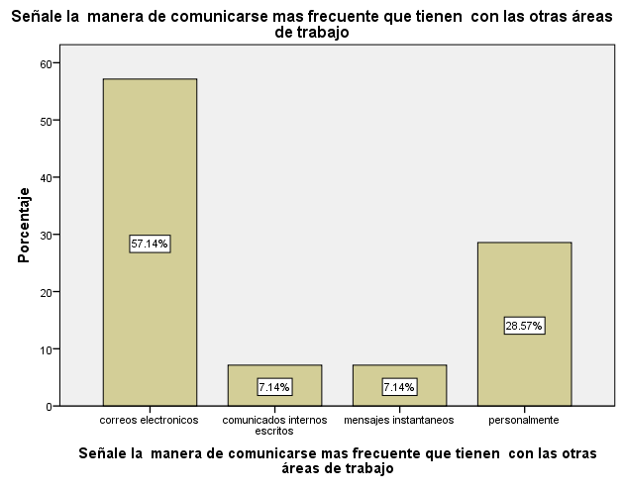
20
¿Señale la manera de comunicarse más frecuente con las otras áreas de trabajo?
Análisis Ejecutivo
Los resultados obtenidos indican que la manera de comunicarse más frecuente con las otras áreas de trabajo es a través de correos electrónicos representados por el 57% mientras que el 29% prefiere hacerlo personalmente, el restante 14% lo realiza mediante comunicados internos escritos y algún medio electrónico respectivamente.
Análisis Comparativo
La revista Universia “respalda la comunicación interna más común mediante correos electrónicos explica que es la manera de crear evidencia de cualquier pedido solicitud o queja de esta manera se puede revisar si este tema ha sido resuelto y si llego a la persona responsable”. Es indispensable tener un seguimiento de esta manera de comunicación para no convertirlo en correos spam.

Slide 22
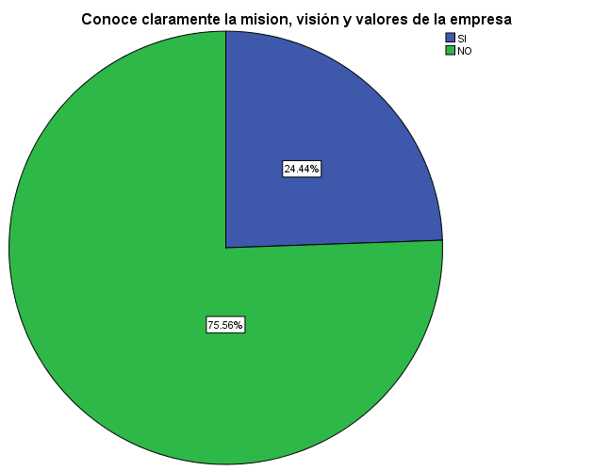
21
Analisis Univariado
Administrativo
¿Conoce claramente la misión, visión y valores de la empresa?
Análisis ejecutivo:
Según la investigación que se realizó, en los concesionarios del Distrito Metropolitano de Quito, se pudo observar que el 75.56% del personal encuestado no conoce los principios corporativos de la empresa en la cual trabaja y tan solo el 24.44% si lo conoce. Esto podría generar estrategias u objetivos individuales los cuales no aporten al crecimiento total de la organización con un enfoque claro de hacia donde se quiere llegar.
Análisis comparativo:
Según el autor Eduardo Amorós en su libro Comportamiento Organizacional, manifiesta que el desarrollo organizacional se basa en principios bien establecidos, relacionados con la conducta de los individuos y que el establecimiento de pilares organizacionales y el conocimiento de los mismos es esencial para generar una cultura de trabajo en equipo con enfoque a resultados. En la investigación realizada se observó que en los concesionarios del Distrito Metropolitano de Quito este no es un factor que se aplica en su totalidad.

Slide 23
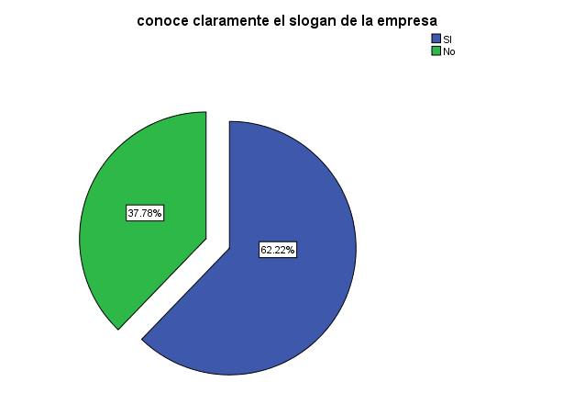
22
Conoce claramente el slogan de la empresa
Análisis ejecutivo:
Según la investigación que se realizó, en los concesionarios del Distrito Metropolitano de Quito, se pudo observar que el 62.2% de encuestados si conoce el slogan de la empresa, mientras que el 37,87% no lo conoce. Esto producto de falta de comunicación o falta de definición clara de un slogan institucional.
Análisis comparativo:
Según el MBA Manuel Guillermo Silva un slogan debe ser fácil de recordar y que genere impacto en nuestros clientes, internos y externos. Según la investigación realizada el 62.2% de los colaboradores si conocen su slogan empresarial, puesto que genera impacto y es fácil de recordar. Es importante trabajar con el personal que está menos de 2 años en la empresa ya que es el porcentaje que no conoce bien esta información.

Slide 24
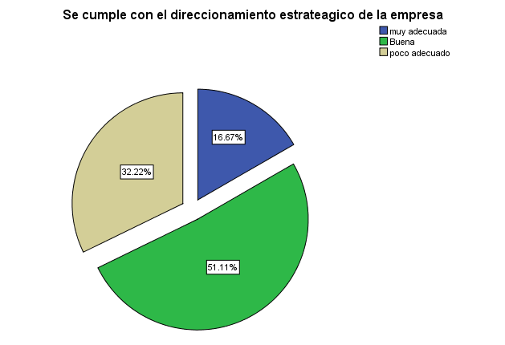
23
¿Se cumple con el direccionamiento estratégico de la empresa?
Análisis ejecutivo:
Según la investigación que se realizó, en los concesionarios del Distrito Metropolitano de Quito, se pudo observar que el 51.11% de encuestados califica como buena al cumplimiento del direccionamiento estratégico de la empresa, mientras que el 32,22% lo califica como poco adecuada.
Análisis comparativo:
Según el autor Eduardo Amorós en su libro Comportamiento Organizacional, manifiesta que el desarrollo organizacional se basa en principios bien establecidos, relacionados con la conducta de los individuos y que el establecimiento de pilares organizacionales y el conocimiento de los mismos es esencial para generar una cultura de trabajo en equipo con enfoque a resultados. En la investigación realizada podemos observar que pese a que en un gran porcentaje no conocen la filosofía empresarial, la difusión de objetivos claros hacia el personal está muy marcado y el 51,11% de colaboradores la califica como buen y el 16.67% la califica como muy adecuada. Generando un objetivo en común que cumplir.

Slide 25
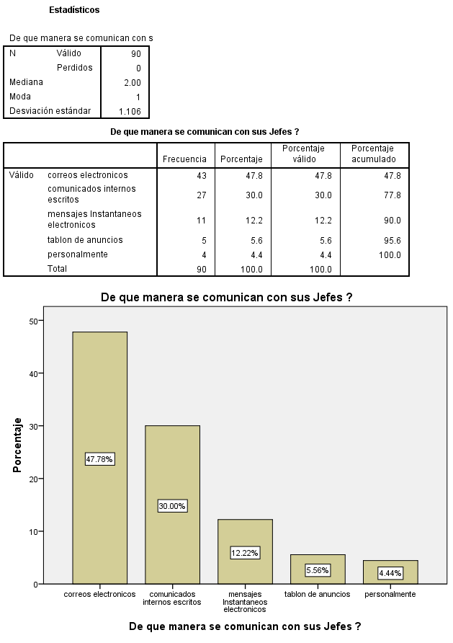
24
De qué manera se comunica con su jefe
Análisis ejecutivo:
En la investigación realizada, en los concesionarios del Distrito Metropolitano de Quito, se observó que el medio más utilizado para comunicación son los correos electrónicos con el 47.78%. En segundo puesto están los comunicados internos escritos con el 30% y los mensajes instantáneos electrónicos con el 12.22%. Podemos observar que el medio más utilizado es la información enviada por sistemas de correos electrónicos, y que los mensajes instantáneos van en crecimiento por la facilidad y rapidez de los mismos.
Análisis comparativo:
Según la EAE en su artículo Medios y canales para la comunicación interna corporativa nos indican que, una buena comunicación motiva las relaciones interpersonales, genera empleados satisfechos, permite el ahorro de tiempo y recursos y facilita la obtención de resultados corporativos.

Slide 26
ANÁLISIS BIVARIADO
Es la relación y asociación que existe entre dos o tres variables de estudio con respecto a su promedio de los datos observados frente a los esperados. (Mantilla, 2015).
25
CHI- CUADRADO
Hipótesis
H0: Si A es ≥ al 5%; Rechazo.
H1: Si A es ≤ al 5%; Acepto.
Análisis ejecutivo:
Para la investigación realizada, cruzando las variables de las preguntas Empresa y ¿En el ingreso a la empresa mantuvo una inducción a su área de trabajo? Podemos determinar que existe una relación y asociación entre las variables de estudio, de los datos observados frente a los datos esperados. El resultado es de (0,002) es menor al 0.05, aceptándose la hipótesis alternativa.

Slide 27
Las reuniones se desarrollan en periodos - Mantiene reuniones con las otras áreas de trabajo
Hipótesis
H0: Si A es ≥ al 5%; Rechazo.
H1: Si A es ≤ al 5%; Acepto.
Análisis ejecutivo:
Para la investigación realizada, cruzando las variables de las preguntas ¿Las reuniones se desarrollan en periodos? y ¿Mantiene reuniones con las otras áreas de trabajo? Podemos determinar que existe una relación y asociación entre las variables de estudio, de los datos observados frente a los datos esperados y de acuerdo al cálculo el nivel de significancia de (0,00) es menor al 0.05, aceptándose la hipótesis alternativa.

Slide 28
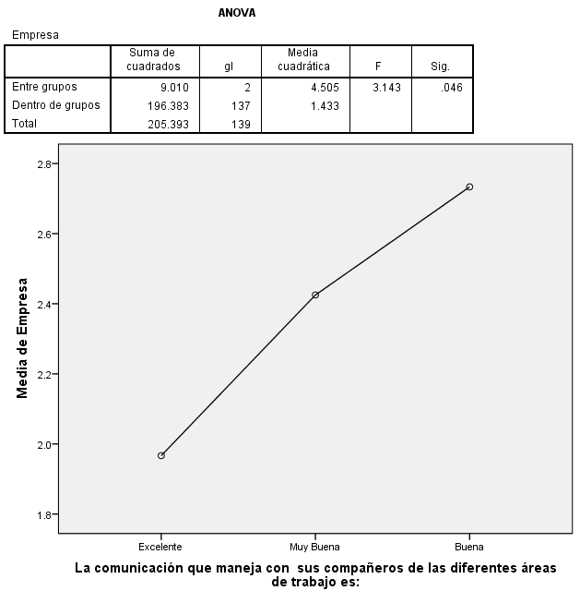
Indica si existe relación comparación y relación significativa entre dos variables, una nominal y otra métrica (Mantilla, 2015).
26
ANOVA
Hipótesis
H0: Si A es ≥ a 5%; Rechazo
H1: Si A es ≤ a 5%, Acepto
Análisis ejecutivo:
Para la investigación realizada, la significancia es de 0.046 tenemos que no hay diferencia significativa entre la media de la Empresa respecto a la pregunta ¿La comunicación que maneja con sus compañeros de las diferentes áreas de trabajo es?; determinándose el rechazo de la hipótesis nula, aceptando la hipótesis alternativa, consecuentemente si existe relación entre las dos preguntas; es decir, la media en las empresas del sector automotriz manejan una comunicación buena entre los compañeros de las diferentes áreas.

Slide 29
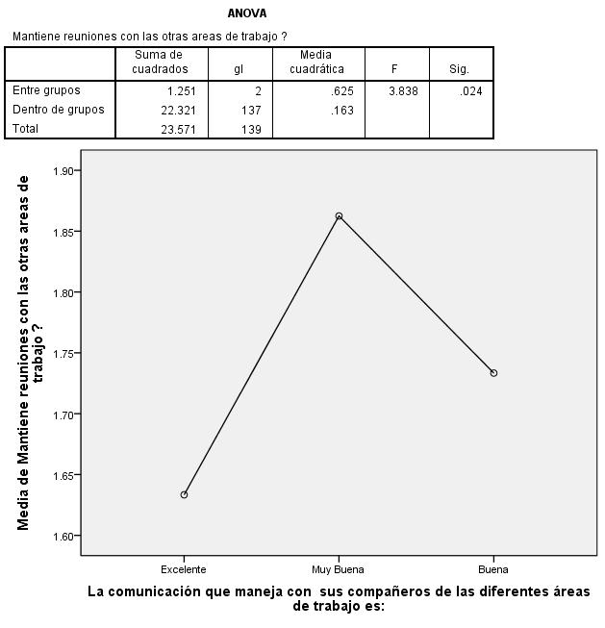
¿Mantiene reuniones con las otras áreas de trabajo - La comunicación que maneja con sus compañeros de las diferentes áreas de trabajo es?
Hipótesis
H0: Si A es ≥ a 5%; Rechazo
H1: Si A es ≤ a 5%, Acepto
Análisis ejecutivo:
Para la investigación realizada, la significancia es de 0.024 tenemos que no hay diferencia significativa entre la media de ¿Mantiene reuniones con las otras áreas de trabajo? respecto a la pregunta ¿La comunicación que maneja con sus compañeros de las diferentes áreas de trabajo es?; determinándose el rechazo de la hipótesis nula, aceptando la hipótesis alternativa, consecuentemente si existe relación entre las dos preguntas; es decir, la media en las empresas del sector automotriz no mantienen reuniones con las diferentes áreas pero sus sistemas de comunicación son categorizados como muy buenos.

Slide 30
PROPUESTA
27
Objetivo estratégicos | Estrategias | Kpi | Metas | Iniciativa estratégica o proyecto | Presupuesto
Diseñar un plan de comunicación para la socialización eficiente | Desarrollo de publicidad medios de comunicación TV, Prensa, Radio, Internet, redes sociales Aplicación de publicidad gráfica, estadios, líneas transporte, vallas | Número de publicaciones por mes en internet Número de publicaciones por mes en tv Numero de publicaciones por mes en redes sociales Número de publicaciones graficas en estadios Número de vallas publicitarias en estadios Número de publicaciones en líneas de transporte | Fortalecer la imagen corporativa para generara identidad y mejorar la cultura organizacional Captar mayor número de clientes externos | Contribuir a difundir el uso correcto de la información | $10.000

Slide 31
28
Objetivo estratégicos | Estrategias | Kpi | Metas | Iniciativa estratégica o proyecto | Presupuesto
Desarrollar programas de capacitación al personal operativo, jefes en relaciones humanas, trabajo en equipo y comunicación verbal | Actualización de conocimientos de la empresa en gestión de calidad, atención, y comunicación organizacional Evaluación de las relaciones interpersonales en cada área operativa | Tiempo de inducción al personal Número de pruebas al personal número de capacitaciones al año tiempo de evaluaciones al año número de personas evaluadas positivamente Número de personas capacitadas | Contar con programas de capacitación en el año Contar con programas de evaluación todo el año | Mejorar la atención del personal operativo así como la forma adecuada de comunicar la información | $15.000

Slide 32
29
Objetivo estratégicos | Estrategias | Kpi | Metas | Iniciativa estratégica o proyecto | Presupuesto
Diseñar un plan de incentivos profesionales para los empleados | Desarrollo de publicidad visual sobre los incentivos, premios por cumplimiento de metas Creación de tarjetas de premios para acceso a pruebas de ascensos profesionales | Numero de publicaciones visuales videos Número de publicaciones por intranet Número de publicaciones por correos electrónicos Número de tarjetas de premios al año Tiempo de acumulación de puntos Número de empleados con méritos para ser ascendidos | Incrementar el número de empleados comprometidos Mejorar la comunicación con los empleados internos | Fidelizar a los empleados con un adecuado incentivo profesional | $8.000

Slide 33
30
Objetivo estratégicos | Estrategias | Kpi | Metas | Iniciativa estratégica o proyecto | Presupuesto
Desarrollar planes y programas de apoyo social | Generar pasantías para jóvenes de 20 a 27 años Crear fuentes de empleo para personas con discapacidad | Tiempo de pasantías Número de pasantías número de pasantías ejecutadas al año número de empleos creados al año número de personas discapacitadas Número de personas capacitadas | Contar con personal dinámico y joven en el año Contar con programas de capacitación para discapacitados | Fomentar la generación de trabajo y conocimiento de la empresa | $20.000

Slide 34
31
Objetivo estratégicos | Estrategias | Kpi | Metas | Iniciativa estratégica o proyecto | Presupuesto
Programas de motivación para empleados internos | Cursos de motivación y atención de calidad al cliente Medición del rendimiento profesional, cartas de felicitación, incentivos. | Número de cursos al año Número de asistentes al año Tiempo de ejecución de cada curso Número de personas satisfechas al año por empleado Número de cartas de felicitación e incentivos entregados al año Número de ascensos al año | Crear sentido de pertenencia a los empleados operativos de servicio al cliente Incentivar el desarrollo profesional e imagen de las concesionarias | Aumentar la satisfacción del cliente externo e interno | $10.000

Slide 35
32
Objetivo estratégicos | Estrategias | Kpi | Metas | Iniciativa estratégica o proyecto | Presupuesto
Fomentar la comunicación interna de la compañía para actuar con rapidez | Reuniones periódicas de staff corporativo Fomentar las necesidades de los empleados mediante reuniones semanales entre áreas de trabajo. | Número de reuniones realizadas Numero de cumplimiento de actividades que se ha desarrollado número de necesidades al año numero de reuniones al año | Fortalecer la comunicación con altas gerencias Crear directrices para el personal operativo Inserción de incentivos y resolución de conflictos | Crear y monitorear la planificación estratégica entre áreas | $15.000

Slide 36
33
Objetivo estratégicos | Estrategias | Kpi | Metas | Iniciativa estratégica o proyecto | Presupuesto
Programa mantenimiento técnicos de los sistemas de comunicación organizacional | Diversificar los canales de comunicación internas técnicos en la empresa Chequeos a equipos y software actualizado | Número de servicios técnicos eficientes al año Tiempo de revisión de la infraestructura Número de chequeos de equipos al año Tiempo del servicio de mantenimiento de los equipos al año Número de personas satisfechas con la gestión | Mantenimiento Cada 3 meses al años Revisión dos veces al año | Mejorar la comunicación tecnológica de las operadoras y clientes con equipos de gama alta | $10.000 $98000

Slide 37
Conclusiones
34
Por medio del presente estudio se llegó a determinar que en el Distrito Metropolitano de la ciudad de Quito, dentro de los Concesionarios existe una comunicación interna relativamente buena, pero no excelente se encontró que el 75% no conoce cuál es la misión visión y valores de la empresa, así como también el 34% no conoce cuál es el slogan de la organización, a pesar de ello el 54.4% menciono que la imagen corporativa visual es excelente.
En el nivel administrativo jerárquico se encontró que la relación entre jefe y empleado operativo es excelente, comunicándose con mayor frecuencia a través de correos electrónicos y obteniendo incentivos por alcanzar sus objetivos por medio de bonos y regalos varios Con respecto al conocimiento de los objetivos de trabajo de los empleados de los talleres el 100% manifestó que tiene claro cuáles son, así mismo el 86% de los mismos manifestó que la información que reciben es oportuna y adecuada.
Conforme a la comunicación con los compañeros de trabajo de diferentes áreas mencionaron en promedio que muy buena pero no excelente, ya que no se mantienen reuniones con otras áreas de trabajo con mayor frecuencia, siendo muy limitadas solamente 2 veces por año.
Finalmente se pudo observar que la forma más constante de comunicarse con las otras áreas de trabajo es por medio de correos electrónicos con un 57% y personalmente con el 29%, además la comunicación entre jefe y empleado de taller es muy buena con un 50% de aceptación realizándolo con mayor grado a través de correos electrónicos y personalmente, mientras que los incentivos por cumplir los objetivos han sido en su mayoría regalos varios sin tomar en cuenta los ascensos profesionales.

Slide 38
Recomendaciones
35
Se recomienda a la administración de talento humano mejorar la comunicación interna entre compañeros entre la distintas área de trabajo del nivel operativo y talleres, con el soporte, gestión y evaluación de la administración para fortalecer la interacción entre empleados y evitar que los empleados de talleres solamente permanezcan pocos años de trabajo y busquen mejores oportunidades limitando la deserción.
Se sugiere a la organización que informe mediante el uso de tablones y anuncios sobre la misión visión y valores de la empresa de forma visual para crear sentido de pertencia en los empleados que desconocen el contenido y el fin de la misma.
Se recomienda mejorar la comunicación interna a través de reuniones más frecuentes y no limitadas para fomentar el intercambio de ideas el conocimiento de sus habilidades, la convivencia laboral, el compromiso para cumplir objetivos, el desarrollo social, y el ambiente de armonía de trabajo, de manera trimestral o bimensual, con el respectivo seguimiento y valoración del cumplimiento de los temas más relevantes tratados en las reuniones.
Se considera importante el análisis más profundo de los incentivos laborales que permitan al empleado tanto operativo como de los talleres tener mayor oportunidad de un posible crecimiento profesional, ya que la mayoría de premios solamente son económicos y no profesionales lo que ocasiona malestar a pesar de recibir algún beneficio adicional por cumplir sus objetivos.

